Slide 1
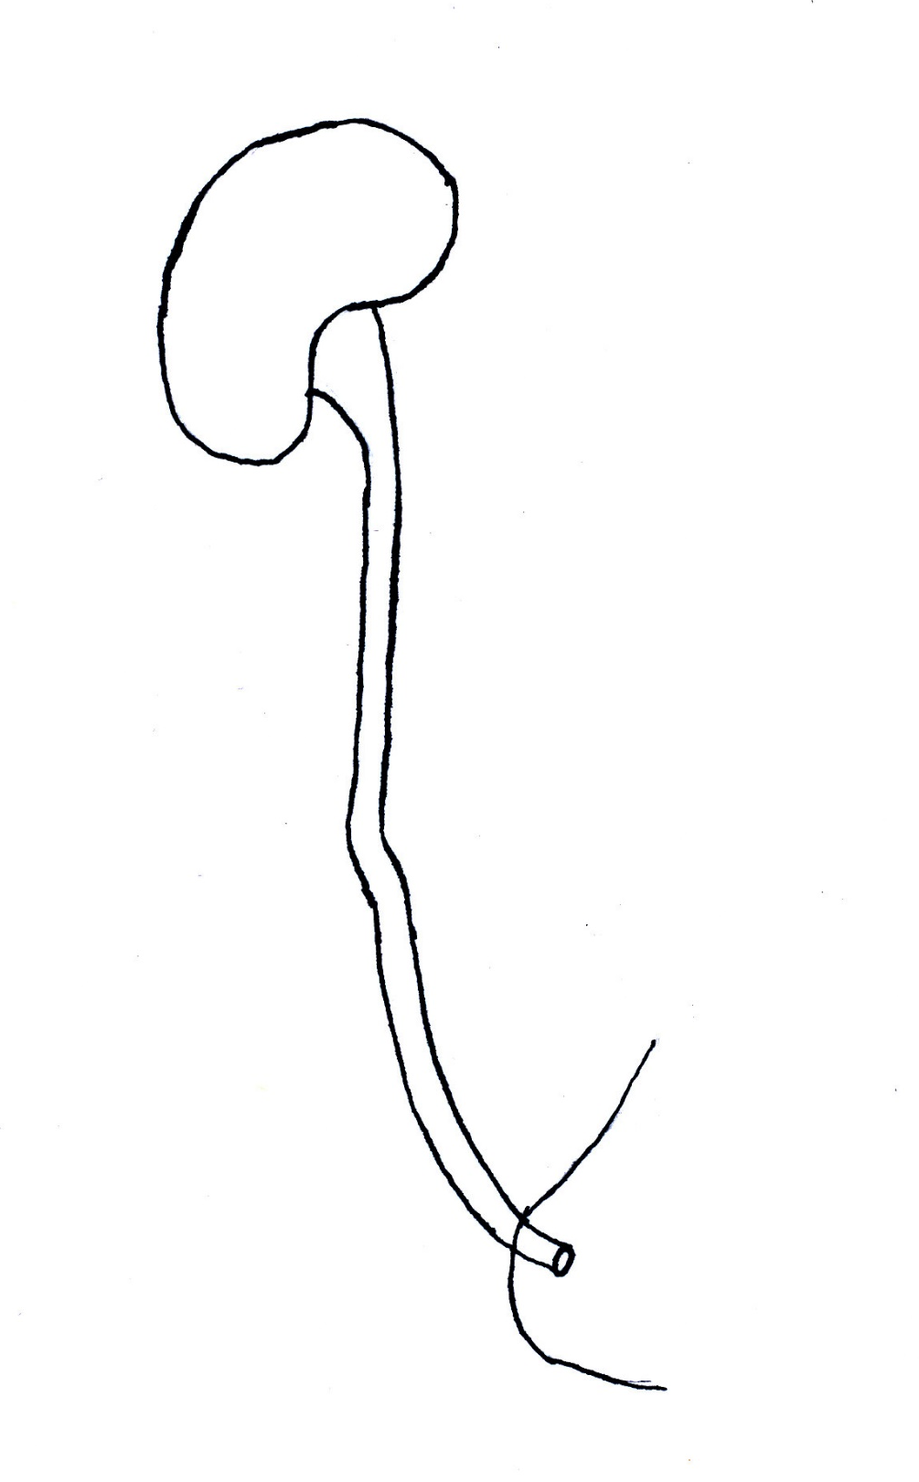
URETER — MOČOVOD
je lehce oploštělá trubice délky 25—30 cm, a průměru 4 až 7 mm.
Funkce: Převádí moč z ledvinové pánvičky do močového měchýře.
Začíná z pánvičky za renálními cévami.
Sestupuje:
po fascii m. psoas major — svým svislým průběhem šikmo kříží m. psoas major, který ubíhá laterokaudálně,
pak se močovod ohýbá přes okraj malé pánve, do níž přechází — zprvu po stěně, pak za spodinu močového měchýře,
do jehož stěny vstupuje šikmo z laterální strany a shora, prochází stěnou šikmo mediokaudálně a končí na sliznici měchýře jako ostium ureteris.

Slide 2
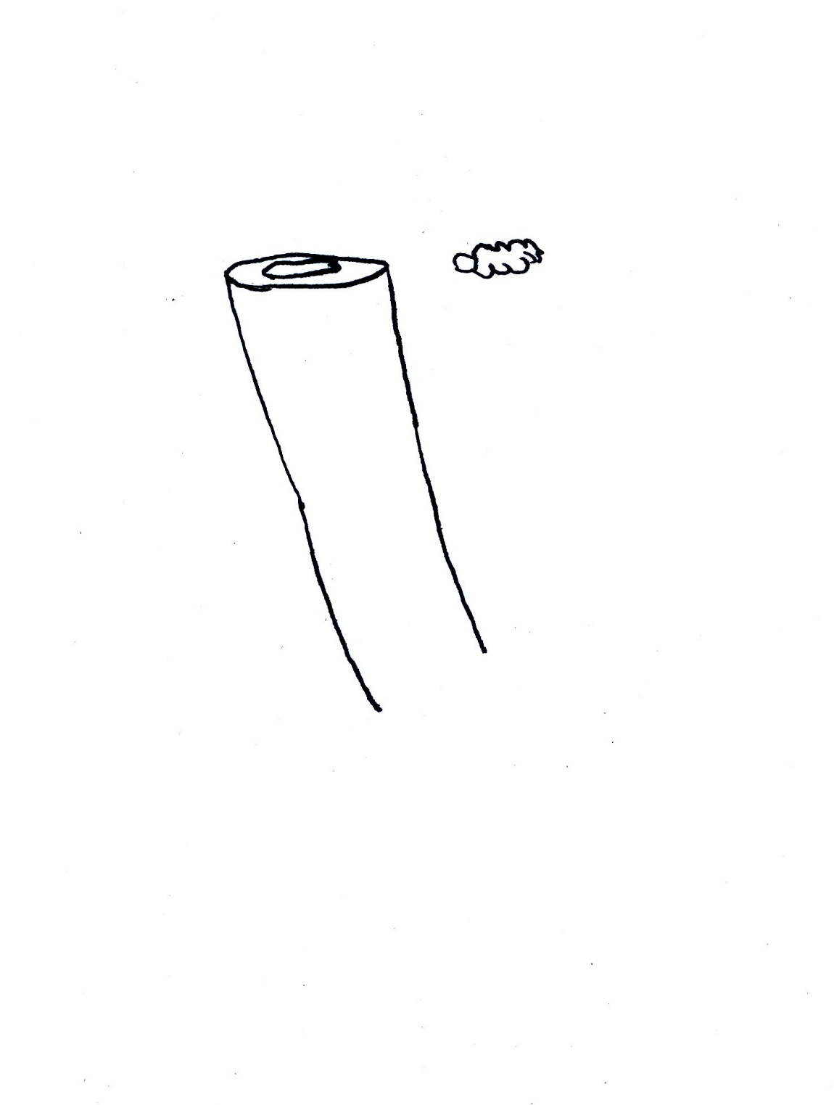
STAVBA URETERU
Stěna ureteru:
sliznice – tunica mucosa
submukózní řasy
svaloviny – tunica muscularis
  Vnitřní podélná vrstva
  Zevní cirkulární vrstva
  Zevní podélná vrstva
vnější vazivové adventicie – tunica adventitie

Slide 3
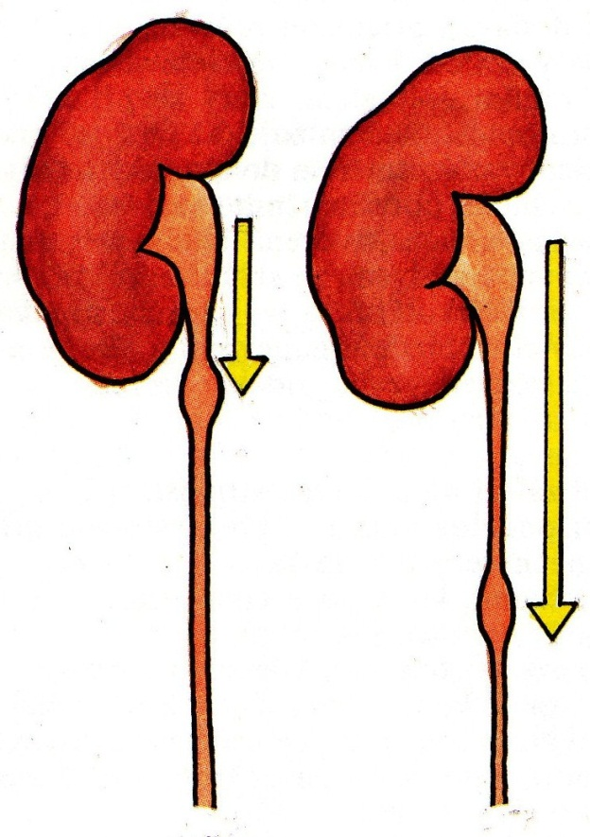
FUNKCE URETERU
Z ledvin do ledvinových kalichů vytéká moč plynule, odtud dále je posouvána stahy stěny kalichů i pánvičky.
Močovody transportuji moč aktivně (moč jimi volně neprotéká), v jednotlivých dávkách, oddělených stahem svaloviny nad i pod tekutinou.
Tento zaškrcený oddělený úsek obsahu se označuje jako
močové vřeténko; tato vřeténka putují z pánvičky do měchýře 1 x až 5 x za minutu. Na ureteru se vytvoří vždy jen jedno vřeténko.
Ústí ureteru do měchýře je štěrbinovité a je uzavřeno a otvírá se jen při průchodu močového vřeténka.

Slide 4
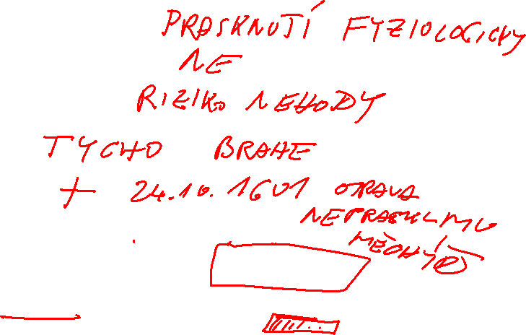
VESICA URINARIA – MOČOVÝ MĚCHÝŘ
močový měchýř je uložen v malé pánvi za symfysou,
je to dutý orgán, kde se shromažďuje moč před vyprázdněním,
je vystlán sliznicí, pod níž je svalová vrstva stěny;
TVAR MOČOVÉHO MĚCHÝŘE závisí na:
stupni náplně,
stavu svalové vrstvy stěny,
na pohlaví a věku,
a též na poloze a náplni okolních orgánů.
Fyziologická kapacita měchýře, tj. náplň, při které se dostavuje nucení na moč, je 250—300 cm3;
Měchýř však pojme bez mimořádného roztažení 500—700 cm3, (prof. KOS uváděl až 1000 cm3) po ochabnutí svaloviny i více.

Slide 5
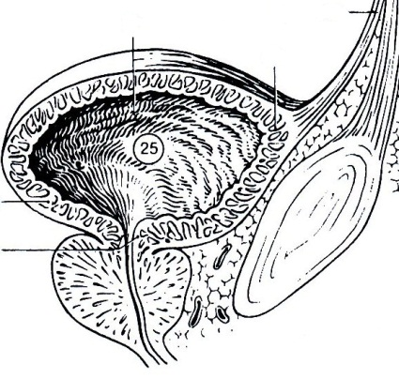
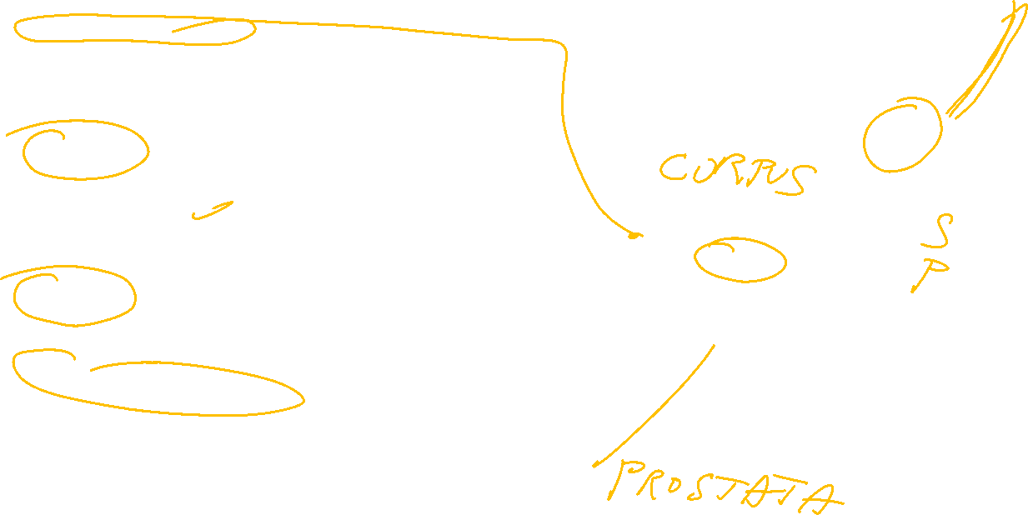
Na močovém měchýři popisujeme:
fundus vesicae — spodina měchýře — obrácená dorsokaudálně,
  u muže k rektu a prostatě,
  u ženy k děložnímu hrdlu a k pochvě
cervix vesicae zůžení ve fundu měchýře, odkud začíná močová trubice;
corpus vesicae – střední nejširší a nejroztažlivější část měchýře;
apex vesicae – kraniálně směřující vrchol, uložený více vpředu;
ligamentum umbilicale medianum (chorda urachi) – vystupuje z apex vesicae na břišní stěnu k pupku;

Slide 6
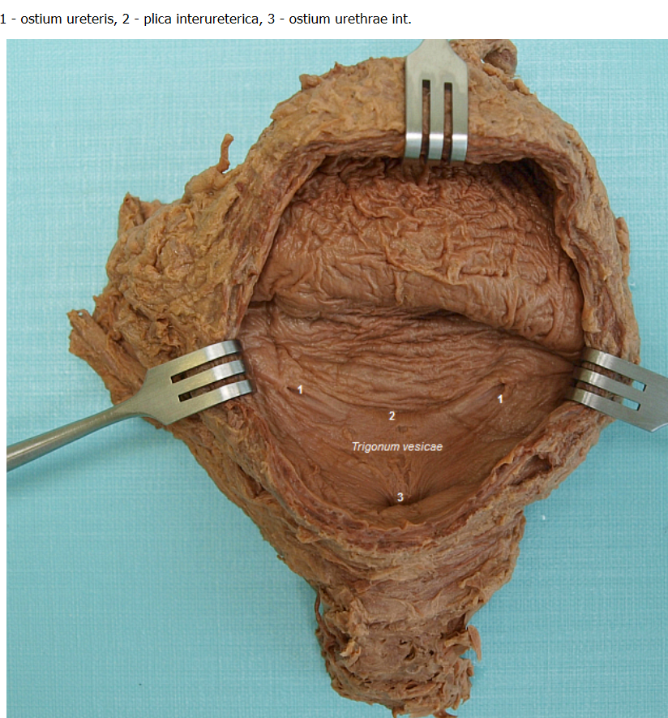

TRIGONUM VESICAE
při fundu měchýře ostře ohraničené trojúhelníkovité pole v němž nejsou řasy.
Ohraničení:
vzadu:
ostia ureterum — čárkovitá, symetricky postavená ústí obou ureterů;
plica interureterica je svalovinou podložená řasa sliznice, která po zadní straně trigona spojuje obě ostia ureterum;
vpředu:
ostium urethrae internum — nepárový vstup do močové trubice zevnitř měchýře, ve střední čáře;
uvula vesicae vyvýšení sliznice cévnatým vazivem při zadním okraji ústí urethry;
Za plica interureterica vklesává sliznice měchýře, čímž vzniká jamka
fossa retrotrigonalis, která se prohlubuje při zvětšení prostaty a působí pak stagnaci moče;

Slide 7
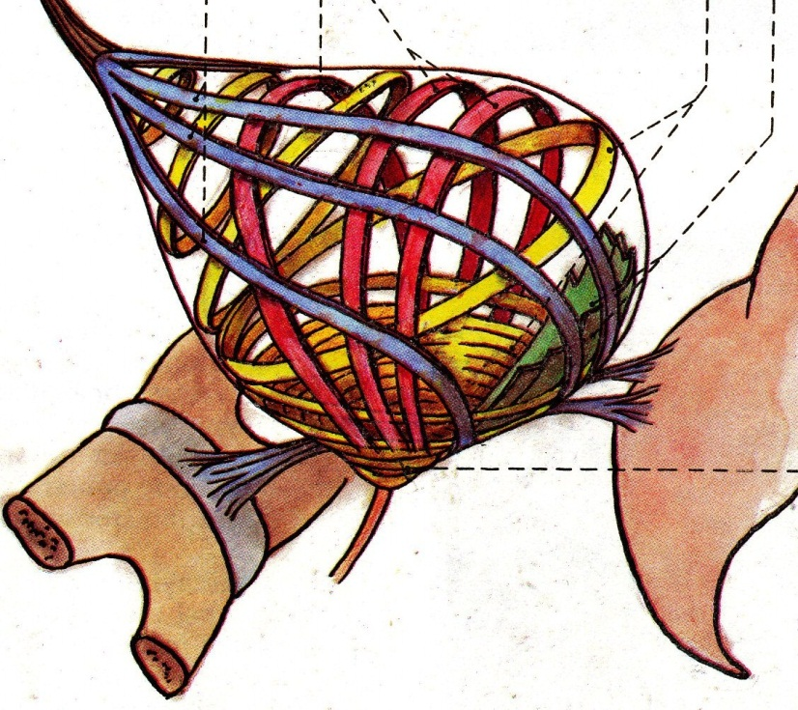
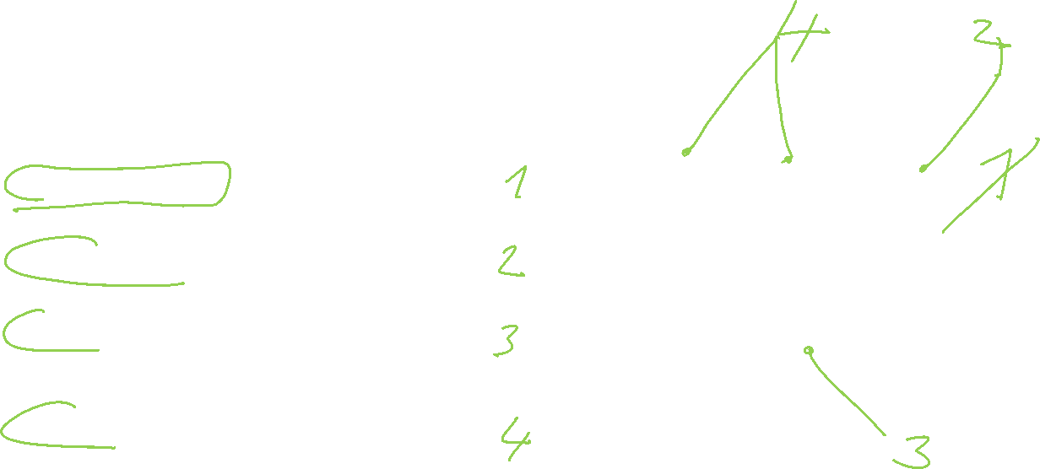
SVALOVINA MOČOVÉHO MĚCHÝŘE
Svalovina močového měchýře se skládá obecně ze tří nepřesně rozlišených vrstev, které jsou prostoupeny vazivem; podle převažujících směrů snopců se rozlišuje:
vnitřní síťová (plexiformní) vrstva – je nejslabší – svou kontrakcí vyzdvihuje slizniční řasy.
střední cirkulární vrstva – nejzřetelnější ve fundu a kolem krčku měchýře, kde vytváří
m. sphincter vesicae – svěrač z hladké svaloviny, jehož kaudálním pokračováním je hladký svěrač močové trubice.
zevní podélná vrstva — probíhá od apex vesicae kaudálně; po stranách měchýře přechází v šikmé, vzájemně se křížící snopce.

Slide 8
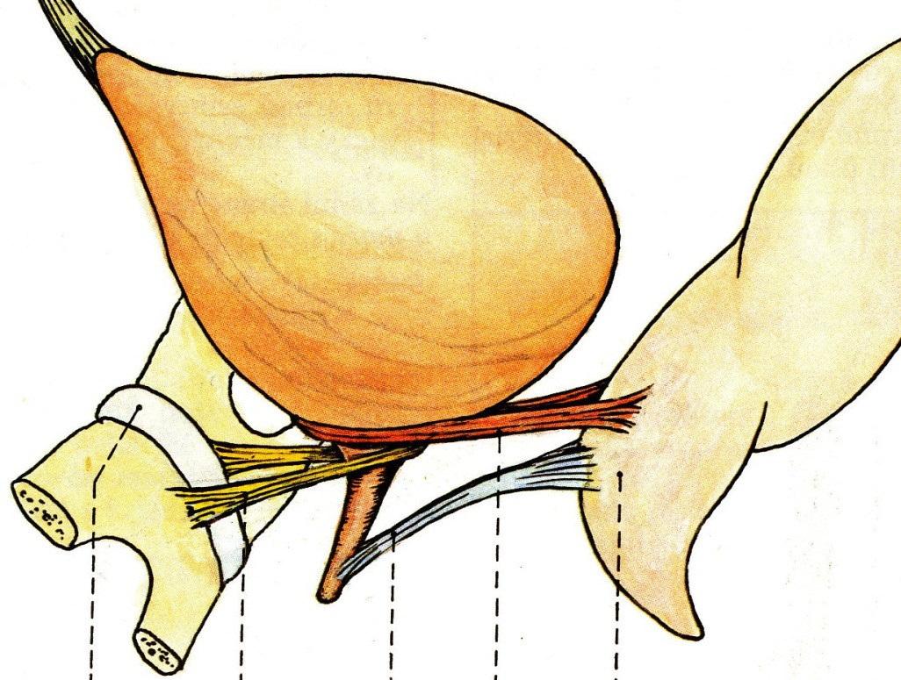
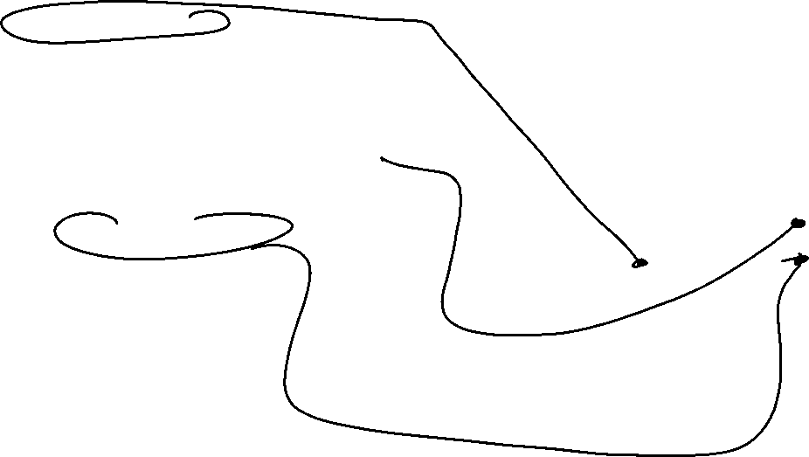
Se zevní vrstvou svaloviny souvisí svalové snopce z okolí:
m. pubovesicalis — hladká svalovina tvořící symetrickou smyčku od symfysy kolem zadní strany krčku měchýře i k přední ploše krčku;
m. rectovesicalis — obdobná symetrická smyčka od přední stěny rekta předem kolem krčku měchýře i k zadní ploše krčku;
m. rectourethralis — u muže pruh hladké svaloviny od přední stěny rekta k zadní stěně močové trubice těsně pod měchýřem.

Slide 9
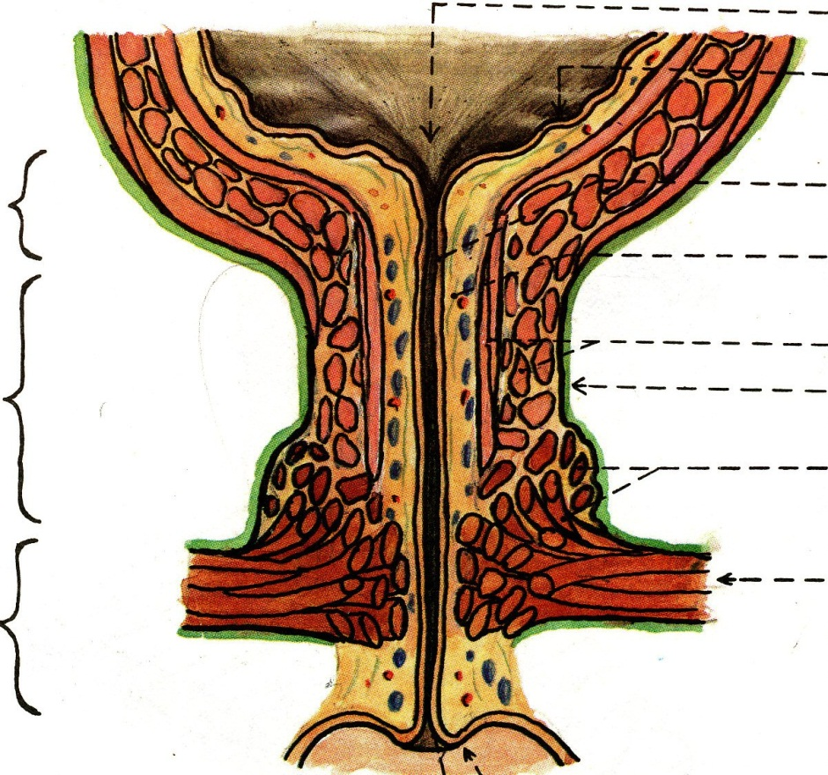
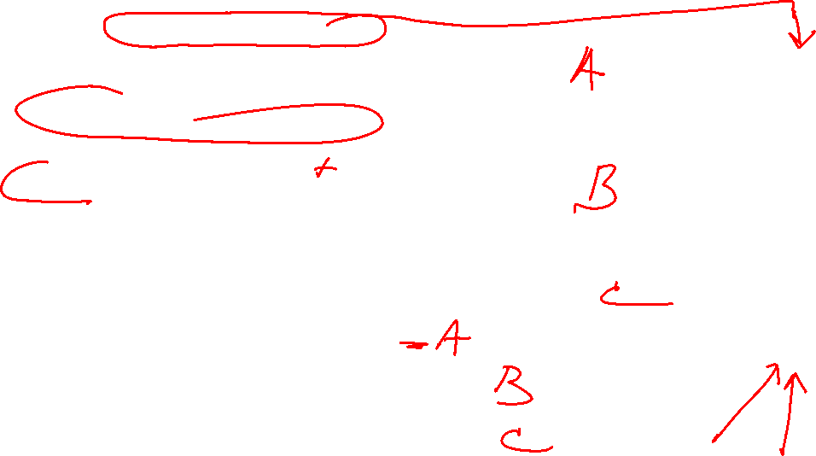
URETHRA FEMININA — ŽENSKÁ TRUBICE MOČOVÁ
je trubice dlouhá 3 – 4 cm a při mírném roztažení široká 7 – 8 mm. Ústí mezi malými stydkými pysky;
ostium urethrae internum – začátek v předním rohu trigonum vesicae;
ostium urethrae externum je zevní ústí trubice uložené cca 2 – 3 cm pod klitorisem.
papilla urethralis je označení pro vyvýšení, kde ostium urethrae externum otvírá; papila není vždy patrná.
Části močové trubice – popisujeme dle průběhu:
pars intramuralis – ve stěně měchýře,
pars pelvica – mezi měchýřem a diaphragma urogenitale, a
pars perinealis – pod diaphragma urogenitale.

